Slide 1
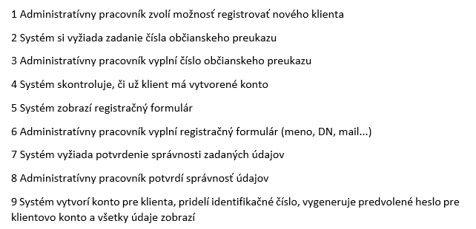
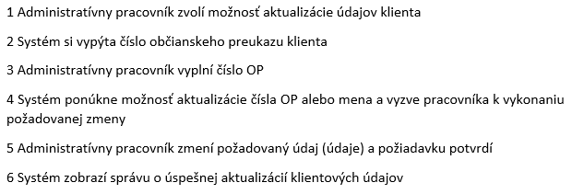
Aktéri
UC01 Zaregistruj klient
Rozširujúci UC03 Aktualizuj číslo OP
Je v týchto prípadoch ako aktér chápaný iba administratívny pracovník?

Slide 2
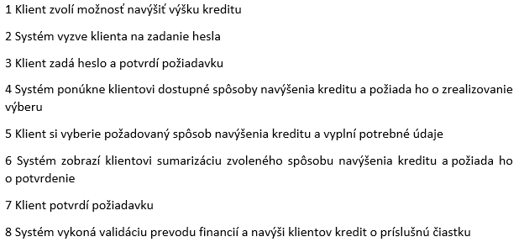
UC07 Navýš kredit
Do akej hĺbky treba ísť v scenári tohto UC (granularita)?

Slide 3
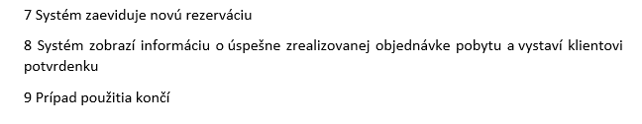

Vykonávanie rozširovaného UC po vykonaní rozširujúceho
Dá sa po vykonaní rozširujúceho UC explicitne určiť, v ktorom kroku scenára má pokračovať pôvodný UC?
Ako riešiť nasledovné prípady:
(hlavný scenár, alternatívny scenár)

Slide 4
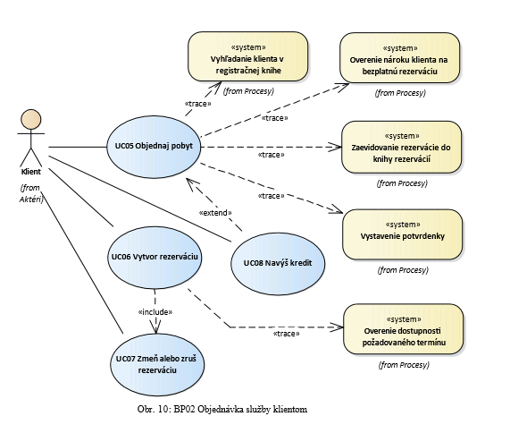
Vykonávanie rozširovaného UC po vykonaní rozširujúceho
Dá sa po vykonaní rozširujúceho UC explicitne určiť, v ktorom kroku scenára má pokračovať pôvodný UC?

Slide 5
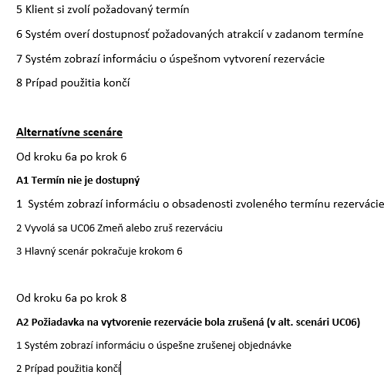
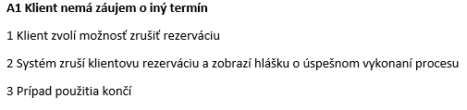
„Break“ v scenári includovaného UC
Ako také niečo validným spôsobom zapísať?

Slide 6
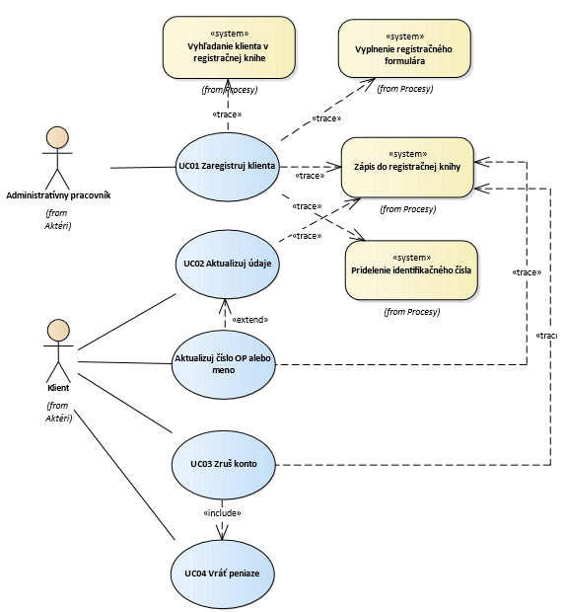
BP02 – generalizácia medzi UC02 a UC05 (?)

Slide 7
Organizačné a iné otázky
Figurujú v čiastkovom modeli údajov aj vzťahy medzi UC? (asi nie)
Majú tieto modely zahŕňať všetky UC daného BP (asi áno)
Registračný formulár v BP01 – môže byť chápaný ako entita v modeli údajov?
Ako presne sa chápe detailný opis vybraných 4 UC – scenáre, predpoklady a dôsledky + krátky opis alebo aj niečo iné?
Pre koľko BP je potrebné spraviť čiastkové modely údajov?

